Slide 1

Facultad de ingeniería
Escuela de ingeniería informática
VUE.JS Y LOS BACKENDS CON LOS QUE PUEDE TRABAJAR
presentado por:
joNATHAN GOMEZ MOROCHO
2019-I

Slide 2
agenda
1.¿Que es Vue.js?
2.Introduccion a los view-models
3.La instancia de Vue
4.Propiedades de una instacia de vue
5.Lo malo y lo bueno de vue
7.¿Que es Ruby y porque fue creado?
6.¿Que es Ruby on Rails?
6.¿Cuales son los principios de Rails?
6.¿Que puedo construir con rails?
6.¿Puedo construer aplicaciones movil con Rails?

Slide 3
¿Que es vue.js?

Slide 4
VUE.JS
El creador de Vue.js es el chino Evan you.
Vue.js es un framework progresivo para crear interfaces de usuario.
Vue se basa en una implementación muy ligera del patrón view-model que nos ayudará a relacionar nuestra capa de presentación con nuestra capa de negocio de forma sencilla y eficiente.
Nos referimos que es progresivo ya que es muy fácil añadir Vue.js a cualquier proyecto ya existente y poder aprovechar su funcionalidad casi sin complicaciones. Por el contrario, otros frameworks como Angular están más orientados a comenzar proyectos desde cero, y con una arquitectura predeterminada que viene dirigida por el framework.

Slide 5
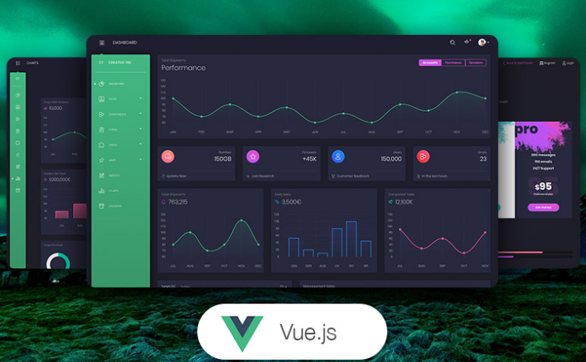
VUE.JS
Actualmente Vue ha tenido un gran impacto y hay varias compañías de renombre que utilizan Vue en su front-end, como Gitlab, Alibaba o Nintendo. Vue, seguramente debido a que Evan You es chino, ha tenido mucho impacto en compañías asiáticas.
Vue.js se caracteriza por ser uno de los frameworks javaScript de mayor rendimiento.

Slide 6
INTRODUCCION A LOS VIEW-MODELS

Slide 7
El patrón view-model o Model-view-view-model consiste en añadir una capa de lógica entre nuestra capa de negocio y nuestra capa de UI para evitar que una tenga que comunicarse directamente con la otra: cuando la vista -la representación de una entidad en la capa de presentación-, o el modelo -su representación en la capa de negocio- cambien, el view-model se encargará de actualizar su contrapartida en la otra capa de forma automática. Esto facilita el testing y permite crear programas más modificables y reusables Algunos errores que se cometeríamos si no usamos view-models: - Mezclemos lógica de negocio con lógica de presentación. - Almacenemos temporalmente información de negocio en el DOM. - Tengamos que gestionar manualmente cómo los cambios en una de las dos capas se reflejan en la otra.
INTRODUCCION A LOS VIEW-MODELS

Slide 8
La instancia de vue

Slide 9
La forma más inmediata de trabajar con Vue es instanciar Vue para un tag determinado de nuestra aplicación. Simplemente, crearemos una nueva instancia de Vue llamándolo como un constructor: Una vez hecho esto, podemos utilizar Vue para modificar y completar el html de la aplicación mediante templates y directivas: Los ‘templates’ son expresiones escapadas entre corchetes en el contenido de nuestro html que Vue interpreta y renderiza de acuerdo a un modelo de datos. De este modo, podemos utilizar Vue en el front-end de manera similar a cualquier motor de templates de back-end, como Freemarker, Pug o Jade.
La instancia de vue

Slide 10

Las directivas son atributos html que dirigen el comportamiento de la aplicación. Las directivas en Vue.js son muy similares a las de Angular 1. Por ejemplo: añade o no un tag al DOM en función del valor de algún campo, o enlaza controles de formularios con variables de nuestro modelo de datos. Tanto los templates como las directivas están reactivamente enlazados con el modelo de datos: cuando uno cambia, el otro también lo hace. Esto es lo que se llama two way data binding, y hace que trabajar con formularios usando Vue sea mucho más cómodo
La instancia de vue

Slide 11
Propiedades de una instancia de vue

Slide 12
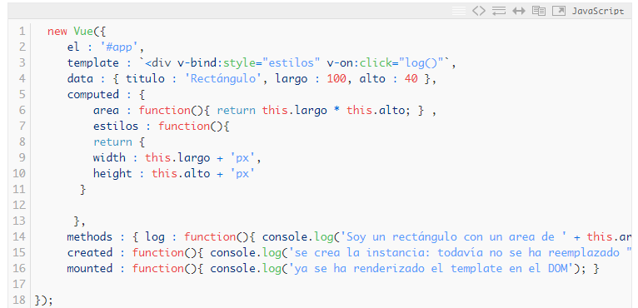
Hay varias opciones que podemos especificar al crear una instancia de Vue. Un pequeño ejemplo más o menos completo sería como el que sigue:
Propiedades de una instancia de vue

Slide 13
Template: Se indica una cadena con html que reemplazará el html que hemos fijado como “el”. Data: Es un objeto con propiedades que podemos utilizar en nuestra instancia. En este caso, tanto la directiva v-bind como el método area() refieren estas propiedades. Computed: Es un objeto que contiene una serie de métodos que devuelven valores calculados a partir de las propiedades del objeto. En nuestro ejemplo, valores derivados como el área, o el perímetro del rectángulo son los típicos casos en los que usaríamos Methods: Es un objeto con funciones que podemos invocar, y cuyo contexto está enlazado con el propio objeto. Cuando queramos modificar las propiedades de nuestro objeto, o enviar eventos a otros componentes o instancias de la página, lo haremos desde alguno de estos métodos.
Propiedades de una instancia de vue

Slide 14
Lo malo y lo bueno de vue

Slide 15
Lo malo y lo bueno de vue
Lo Malo:
A veces, los mensajes de error de Vue no son todo lo informativos que uno desearía: eventualmente el motor no puede renderizar un componente por algún error de sintaxis y falla silenciosamente
Vue no tiene el apoyo de gigantes como Google o Facebook, que es un motivo que muchas compañías utilizan para decidirse por Angular o React, dado que temen que Vue sea abandonado por sus desarrolladores.

Slide 16
Lo malo y lo bueno de vue
Lo Bueno:
Vue tiene una gran documentación, lo que junto con la simplicidad de su diseño hace que aprenderlo y empezar a ser productivos con él sea muy sencillo
Vue tiene de los mejores rendimientos entre frameworks js que hay en el mercado: esto es algo que en el front-end no es tan crítico como en el back-end, pero siempre es un punto a favor.

Slide 17
¿Qué es ruby y porque fue creado?

Slide 18
¿Qué es ruby y porque fue creado?
Es un lenguaje de programación dinámico, reflectivo, orientado a objeto y multi propósitos. Fue diseñado y desarrollado a mediados de los 90 por Yukihiro Matsumoto en Japón. La primera versión de Ruby fue la 0.95, la cual fue anunciada en el 21 de diciembre de 1995.
Matsumoto, contó que el objetivo de la creación de Ruby es para aumentar la productividad de los programadores y su diversión

Slide 19
¿Qué es ruby on rails?

Slide 20
¿ques ruby on rails?
Es un framework de programación creado por David Heinemeier Hansson, quien le dio el nombre de Ruby on Rails, que usualmente es llamando simplemente Rails.
Rails está enfocado en crear sitios web y combina Ruby con HTML, CSS y JavaScript para crear aplicaciones web que corren en un servidor web. Dado lo anterior, es considerado server-side o Back-end.
Ruby on Rails más que un framework es el proyecto central de una comunidad gigante que produce de manera constante librerías para simplificar las tareas de crear complejas aplicaciones web.

Slide 21
¿Cuáles son los principios de rails?

Slide 22
¿Cuáles son los principios de rails
Rails es dogmático
Esto se refiere que a diferencia de Perl, por ejemplo, que es un lenguaje de programación en donde hay más de una forma de hacer cada cosa y no hay la manera correcta ni la mejor forma. En Rails se dice que un «Rails way» de hecho para muchos problemas. El beneficio de esto es que puedes desarrollamar más rápido, mejorar la colaboración y es más fácil de mantener.
Convention Over Configuration
Algunos frameworks, como los de Java para aplicaciones web necesitan hacer una múltiple cantidad de configuraciones en archivos y cada una con muchos ajustes. Rails esto te lo hace mucho más fácil, asumiendo cosas, así por ejemplo si tu creas por convención un modelo en Rails llamado «User», te creará una tabla en tu base de datos llamada «Users» sin ninguna configuración requerida y además Rails asumirá que si el nombre de la tabla es plural si el nombre de la clase es singular.
Don’t Repeat Your Self
Conocido por el acrónimo DRYS, es un principio de desarrollo de software. Tal como su nombre lo dice trata en evitar los duplicados, ya que los duplicados hacen el código más complejo, difícil de mantener y más vulnerable a errores.

Slide 23
¿Qué puedo construir con rails?

Slide 24




¿Qué puedo construir con rails?
Lo que sea que tengas en mente y sea una aplicación web lo puedes hacer on Rails. Sólo dale un vistazo a algunos grandes que construyeron sus sitios con Rails: BaseCamp, 500px, Airbnb, Couchsurfing, Fiverr, Github, Hulu, Indiegogo, KickStarter, Pixlr, Shopify, Square, ThemeForest, Zendesk, entre otros.

Slide 25
¿Puedo construir aplicaciones móvil con rails?

Slide 26
¿Puedo construir aplicaciones móvil con rails?
Sólo en Ruby on Rails no puedes construir una aplicación móvil, pero sí puedes construir una aplicación web y esta funcionar como backend de una aplicación móvil.
Además hay un herramienta llamada RubyMotion que te permite construir con Ruby de manera muy fácil aplicaciones nativas para IOS y Android.
Es así que como conclusión literalmente con Rails no podrías crear aplicaciones móviles, pero de seguro puede ser una parte importante de un proyecto móvil.

Slide 27
¿Debo aprender rails en lugar de javascript?

Slide 28
¿debo aprender rails en lugar de javascript?
Como desarrollador Ruby on Rails vamos a necesitar saber JavaScript. No es un pre-requisito para aprender Rails pero si es una habilidad que necesitaremos aprender desarrollando con Rails.
A medida que nos vamos sumergiendo más en el mundo de la tecnología, nos vamos a dar cuenta que necesitamos saber diferentes técnicas. Afortunadamente, a medida que ganamos experiencia, aprender un nuevo lenguaje y framework, se hace todo un poco más fácil.

Slide 29
DEMOSTRACION

